Slide 2
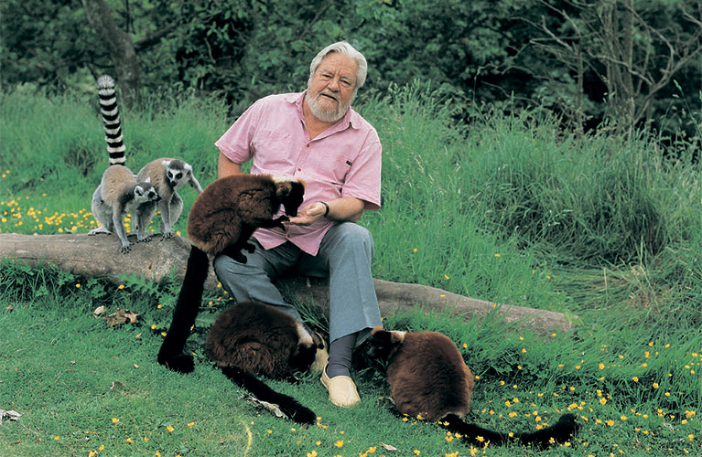
В моих глазах истребление любого вида – уголовный акт,
равный уничтожению неповторимых памятников культуры,
таких, как картины Рембрандта или Акрополь.
Джеральд Даррелл

Slide 4
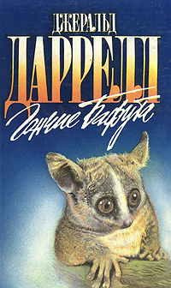
Даррелл, Дж. Гончие Бафута / Джеральд Даррелл; пер с англ.; под ред. и с предисл. В. Е. Флинта. – Изд. 4-е, стереотип. – М.: Мир, 1982. – 288 с., ил.
«Гончие Бафута» - одно из наиболее ранних произведений Дж. Даррелла, в котором читатели знакомятся с Фоном Бафута и его жизнерадостным веселым народом. Но больше всего автора привлекает конечно же животный мир загадочной горной местности на западе Африки – Бафут. В книгу включены рассказы о загадочных представителях животного мира: «Гудящая белка», «Охота на волосатых лягушек», «Змеи и шиллинги», «Ке-фонг-гуу» и др. Также в сборник вошли отрывки из двух других произведений: «Птицы, звери и родственники» и «Филе из камбалы».

Slide 5
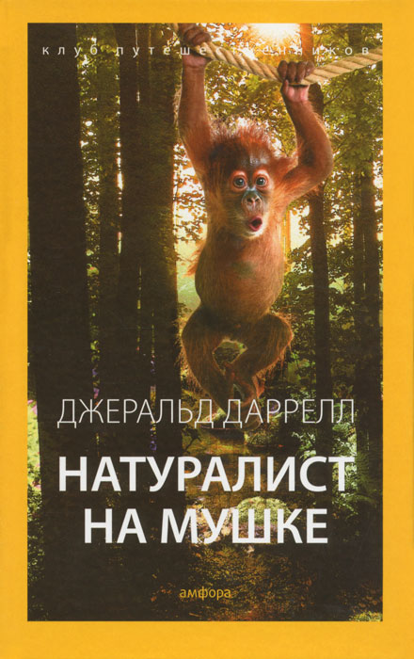
Даррелл, Дж. Натуралист на мушке,
или Групповой портрет с природой / Пер. с англ. И. Замориной. - Москва: Мир, 1989. - 190, [2] с.: ил. Книга «Натуралист на мушке, или Групповой портрет с природой» посвящена описанию съемок фильмов для телепрограммы о животных. Съемки происходили в самых разных уголках Земли — на тропических островах вблизи берегов Панамы и на севере Канады, в американской пустыне Сонора и в национальном парке Африки. Это позволило автору показать не только контрасты природы, но и познакомить читателя с многообразным миром животных. Читателю представляется возможность вместе с Дарреллом совершить увлекательное путешествие, окунуться в атмосферу создания фильмов о животных, встретиться с интересными людьми.

Slide 6
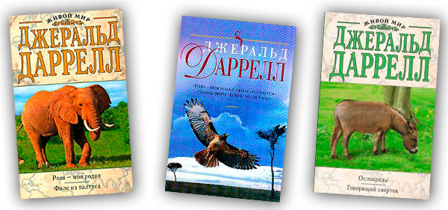
Даррелл, Дж. Звери в моей жизни / Джеральд Даррелл; пер с англ. Л. Жданова; предисл. В. Е. Флинта. – Изд. 2-е, стереотип. – М.: Мир, 1983. – 176 с., ил. Дж. Даррелл один из ведущих деятелей в движении за новое понимание миссии зоопарков, их значения как совершенно особой формы массового воздействия на людей в деле воспитания в них любви к живой природе. В своей книге в яркой художественной форме описывает свою работу в Уипснейде, зоопарке вблизи Лондона.
Даррелл, Дж. Золотые крыланы и розовые голуби / Д. Даррелл; [пер. с англ. Л. Жданова; предисл.Н. Дроздова]. – М.: Мир, 1981. – 126с. Дж. Даррелл известен еще и как основатель Джерсийского зоопарка на острове Маврикий, родине дронтов, гекконов, сцинков и других, нуждающихся в защите животных. Вместе с автором читателям предстоит познакомиться с животным миром острова, с проблемами его охраны, пережить ряд забавных приключений, порадоваться успешным вылазкам на природу.

Slide 7
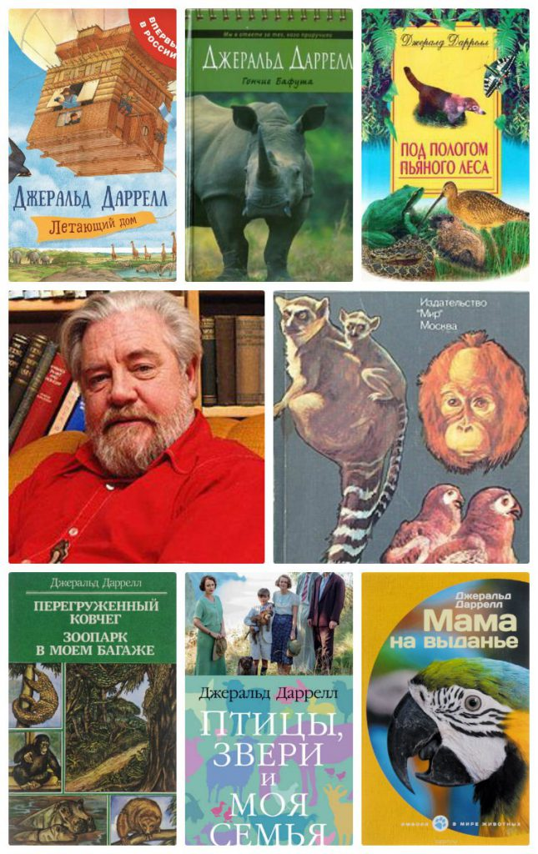
Даррелл, Дж. Моя семья и другие звери; Птицы, звери и родственники; Сад богов / Джеральд Даррелл; пер. с англ. Л.А. Деревянкиной, В.А. Смирнова, Л. Жданова. - М.: Мир, 1986. – 478 с.
Даррелл, Дж. Моя семья и другие звери; Путь кенгуренка / Джеральд Даррелл; пер. с англ. Л. А. Деревянкиной; Л. Жданова; предисл. В. Флинта. – 3-е изд. стереотип. - М.: Мир, 1983. - 343, [2] с., ил. В сборники вошли все три автобиографические книги писателя-натуралиста Джеральда Даррелла, относящиеся к его детским годам и пребыванию на о-ве Корфу. На русском языке ранее полностью выходили книги «Моя семья и другие звери» («Мир», 1971, 1982) и «Сад богов» («Мир», 1984) и другие.

Slide 8
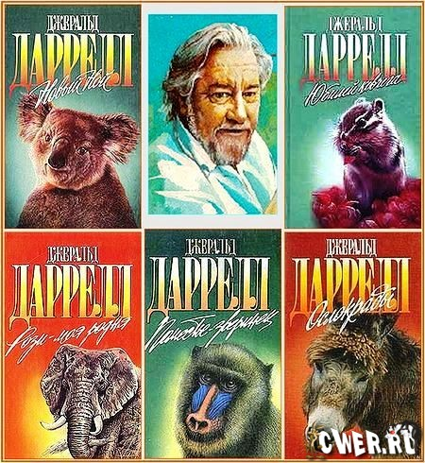
Интернет ресурсы:
http://fb.ru/article/246897/kratkaya-biografiya-djeralda-darrella
http://artem1s.livejournal.com/303447.html
http://subscribe.ru/group/eruditsiya-i-tvorchestvo/10460742/

